Slide 1
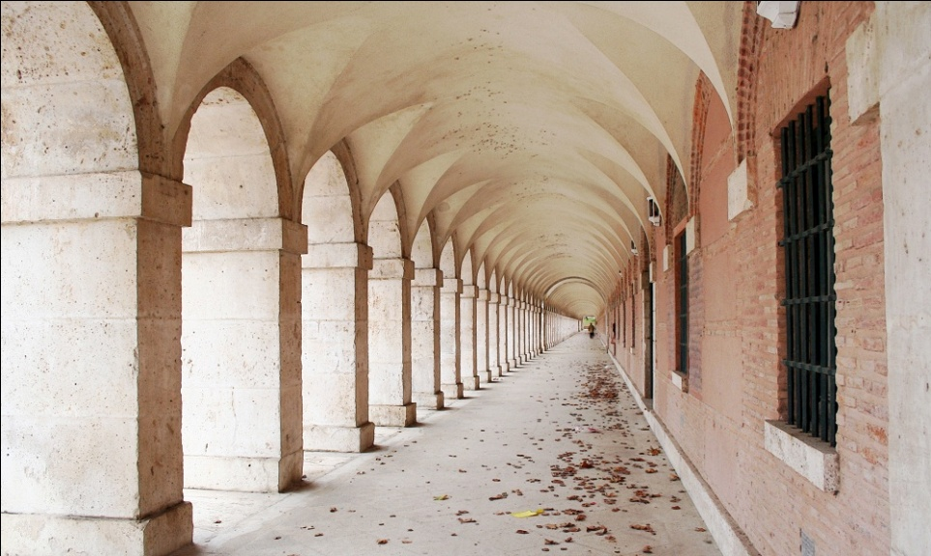
Изображение объема на плоскости.
Линейная перспектива.
Урок изобразительного искусства
6 класс
Разработал учитель изобразительного искусства Усова Ольга Викторовна
МБОУ «Молодёжненская школа №2»
Симферопольского района
Республики Крым

Slide 2
Цель урока: Формировать художественные знания о плоскости и объеме, перспективе как способе изображения на плоскости предметов
в пространстве; знакомить с особенностями видения мира художниками в разные эпохи; с местом и значением изобразительного искусства в жизни общества и жизни человека.
Тип урока: комбинированный
Планируемые образовательные результаты:
Предметные: ознакомятся с перспективой; научатся различать фронтальную и угловую перспективу, освоят основные правила линейной перспективы; строить в перспективе предметы; выполнять рисунок карандашом; сравнивать объекты по заданным критериям, решать учебные задачи; анализировать и обобщать; определять понятия.
Метапредметные: научатся воспитывать мотивацию к учебной деятельности, развивать психические познавательные процессы (восприятие, внимание, память, наглядно-образное и логическое мышление, речь); развивать воображение, фантазию, навыки художественно-творческой деятельности, способности творческого самовыражения, используя различные художественные языки и средства; развивать навыки овладения техникой рисования.
Личностные: проявляют интерес к изучению нового материала; стремятся к достижению поставленной цели.
Методы и формы обучения: Беседа, объяснительно-иллюстративный, практический, творческий поиск, игра; индивидуальная, фронтальная, групповая
Основные понятия и термины: Перспектива, линейная перспектива, точка зрения, точка схода

Slide 3
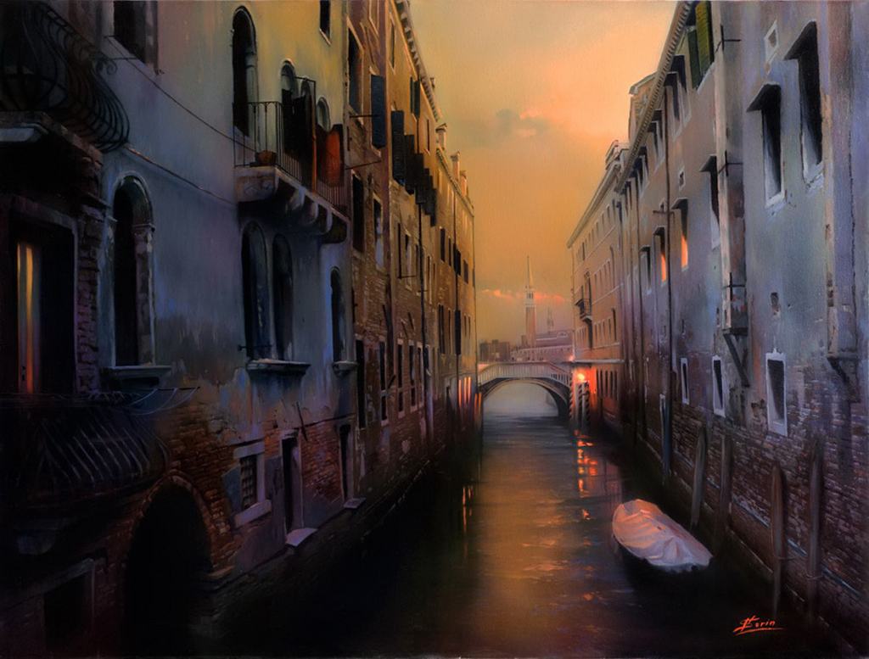
ПЕРСПЕКТИВА – система отображения на плоскости глубины пространства. (
В переводе с латыни означает "смотреть сквозь, правильно видеть".

Slide 4
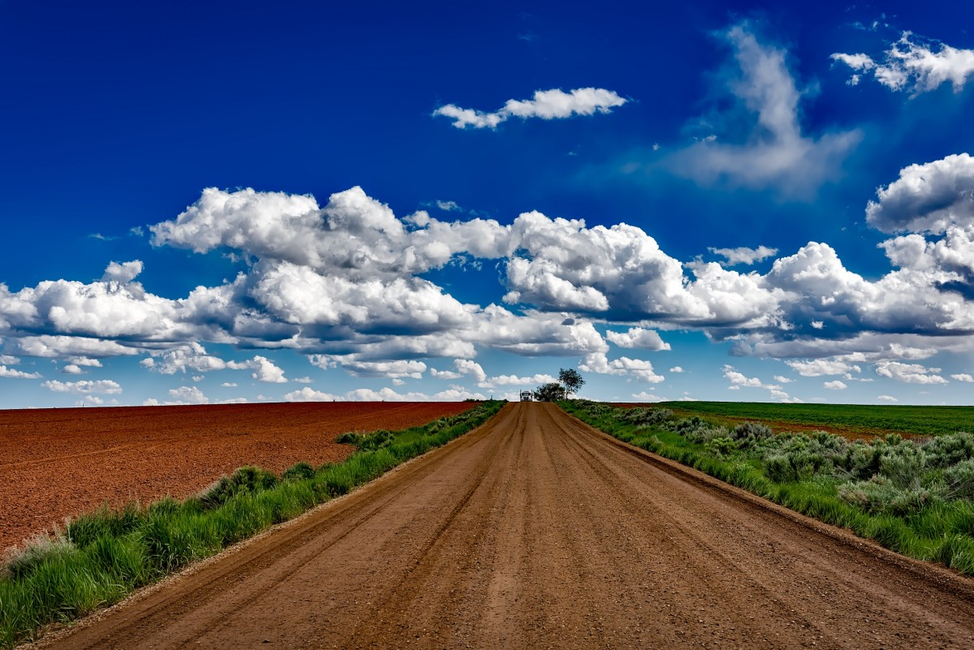
Горизонт – это удаленная линия, на которой небо словно сходится с землей.

Slide 5
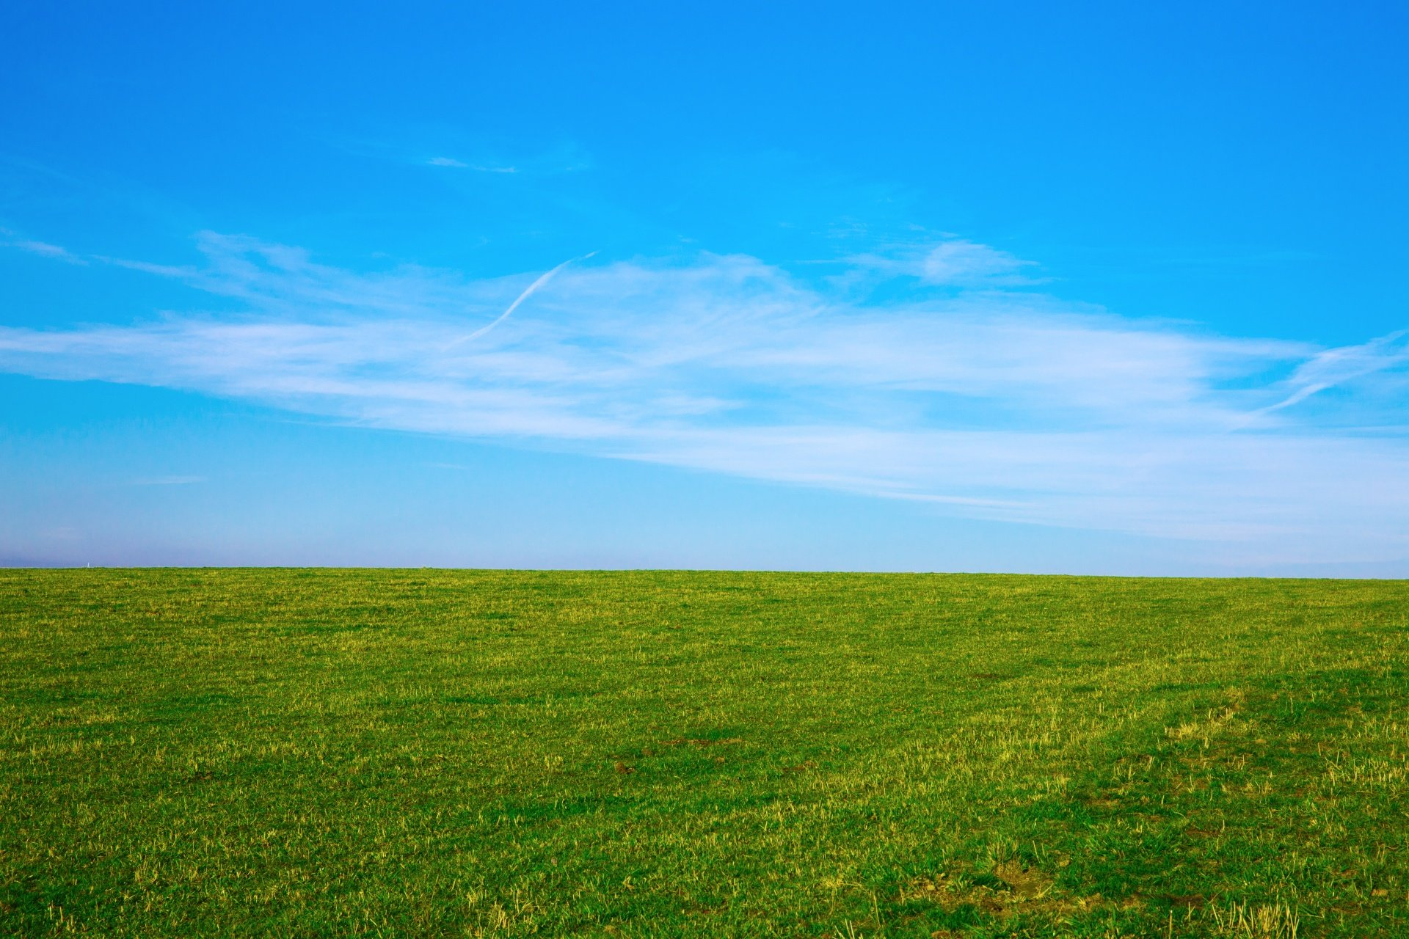
Линия горизонта совпадает с уровнем глаз зрителя (художника)

Slide 6
В изобразительном искусстве по уровню различают классическую, традиционную линию горизонта (чуть выше или чуть ниже середины картинной плоскости), высокую и низкую линию горизонта.
Прямо на горизонтальной оси картины (ровно на середине) линию горизонта располагать не рекомендуется - вместе с вертикальной серединной линией и диагоналями, она является мощнейшей энергетической линией и “примагничивает” к себе объекты, блокируя движение взгляда зрителя по картине.
Такого положения линии горизонта лучше избегать.

Slide 7
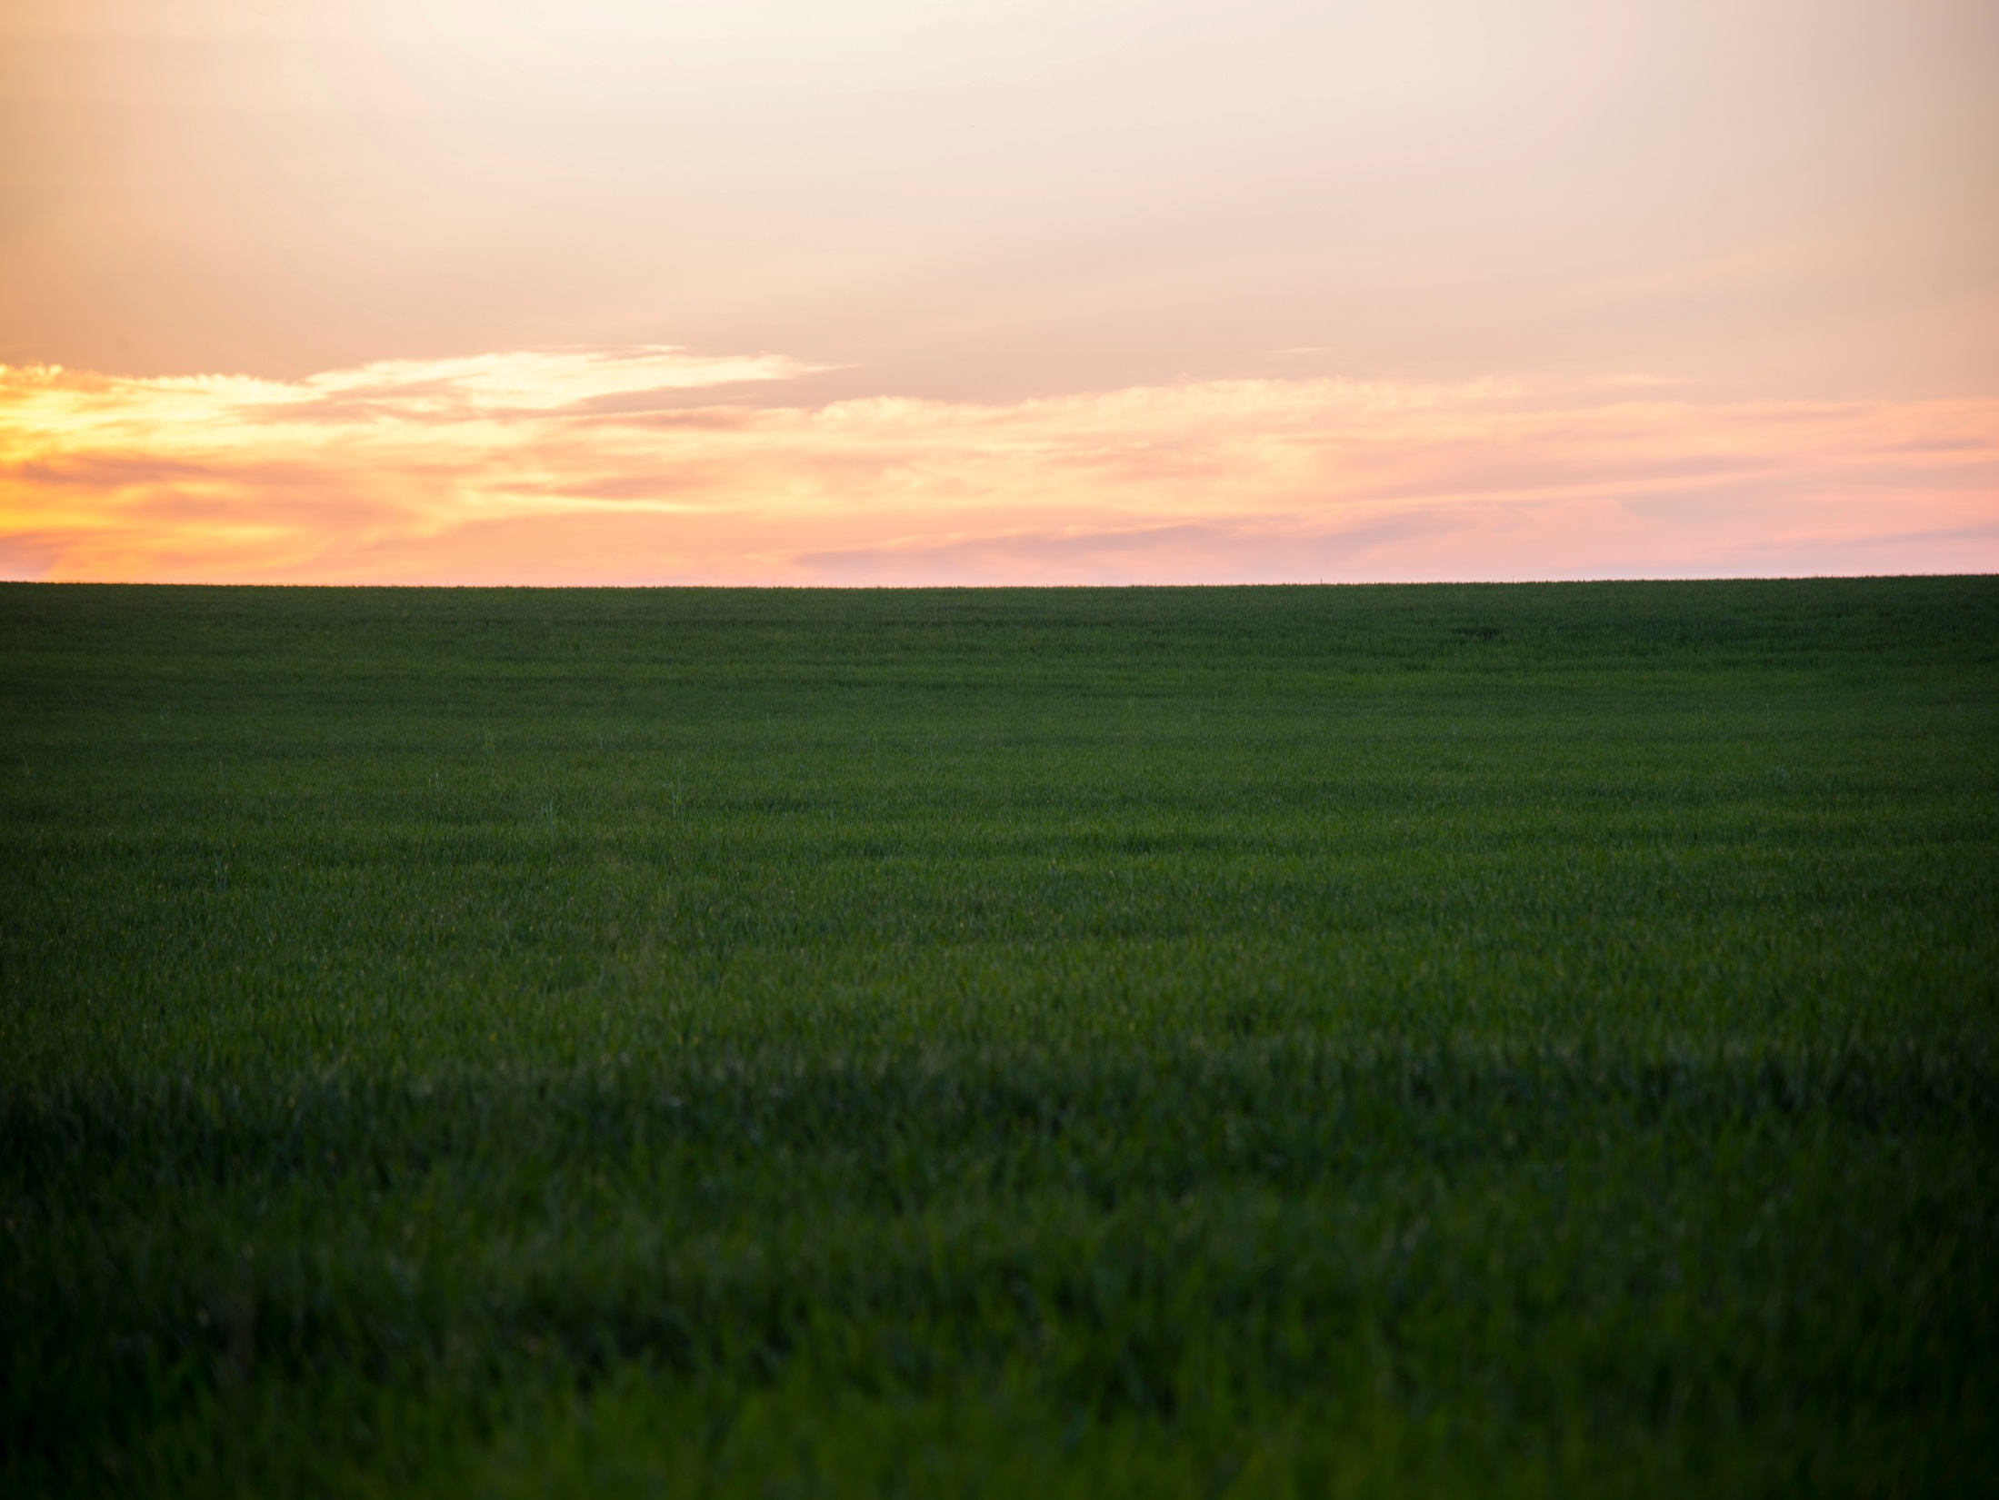
Высокая линия горизонта позволяет увидеть объекты и предметы как-будто с высоты птичьего полёта - в таких рисунках и картинах уделяется земле и воде, а неба изображено совсем чуть-чуть.

Slide 8
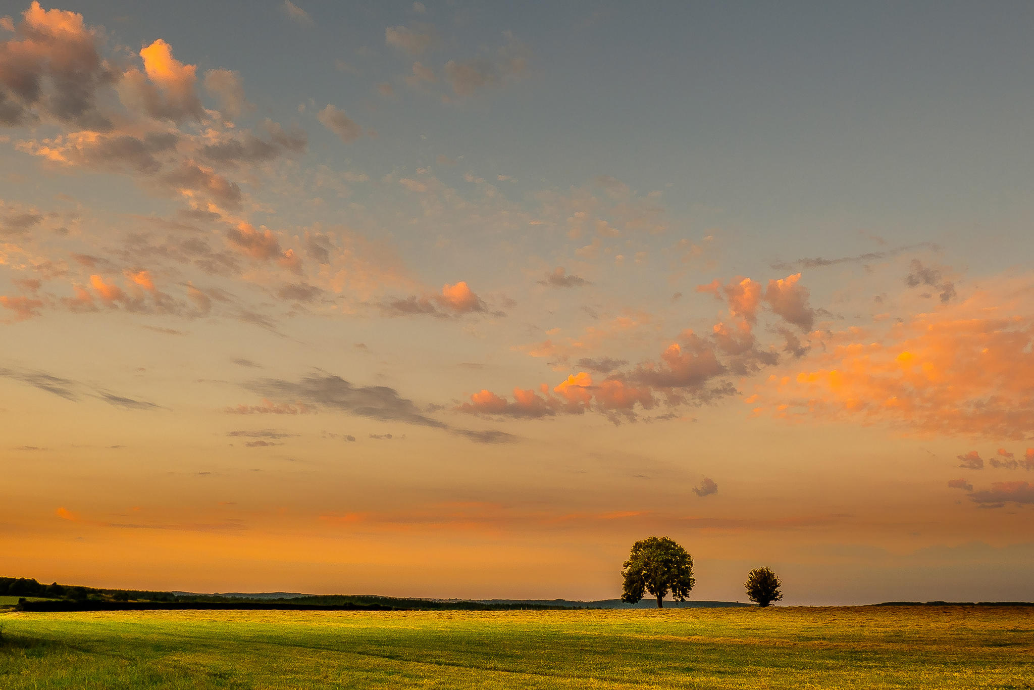
Низкая линия горизонта раскрывает перед зрителем огромное воздушное пространство над землёй. Всё основное действие картины происходит в небе, а земли показано совсем немного.

Slide 9
Линейная перспектива - точная наука, которая учит нас изображать на плоскости предметы видимого мира в соответствии с кажущимся изменением их величины, очертаний и четкости, обусловленных степенью отдаленности от точки наблюдения.
Без знания законов линейной перспективы невозможно реалистично изобразить ни один объемный предмет.

Slide 10

ЗАКОН ПЕРВЫЙ
Параллельные прямые, удаляющиеся от нас как бы сходятся в одной точке на видимой линии горизонта.

Slide 11
Эта точка называется точкой схода

Slide 12

В точке схода пересекаются параллели, уходящие в глубь рисунка. Они называются линиями схода ( это края дороги, длинного моста, верхние и нижние границы ряда фонарей и т.д.)

Slide 13
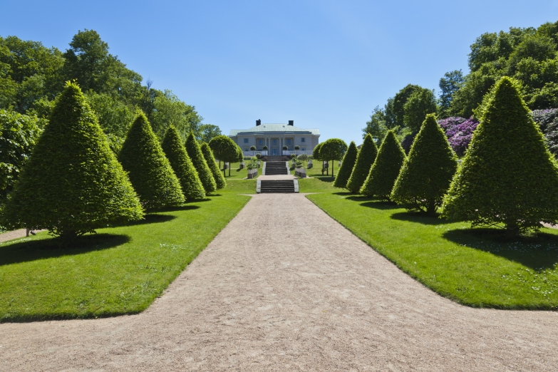
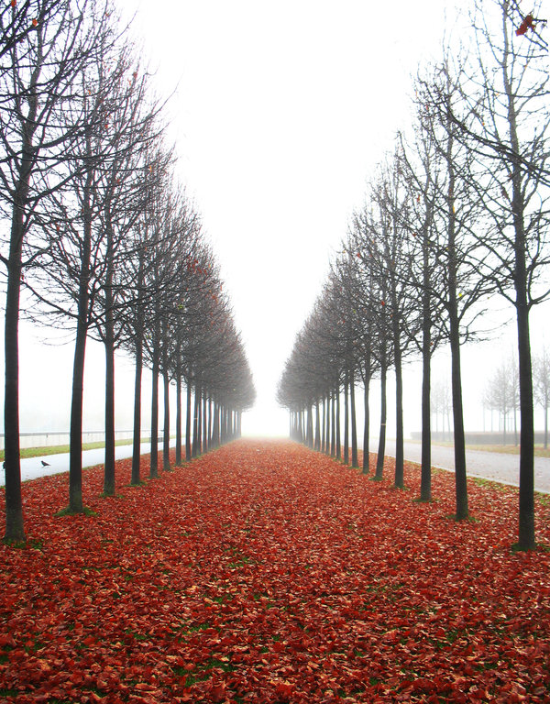
ЗАКОН ВТОРОЙ
Предметы одинаковой величины кажутся тем меньше, чем дальше от нас они расположены.

Slide 14
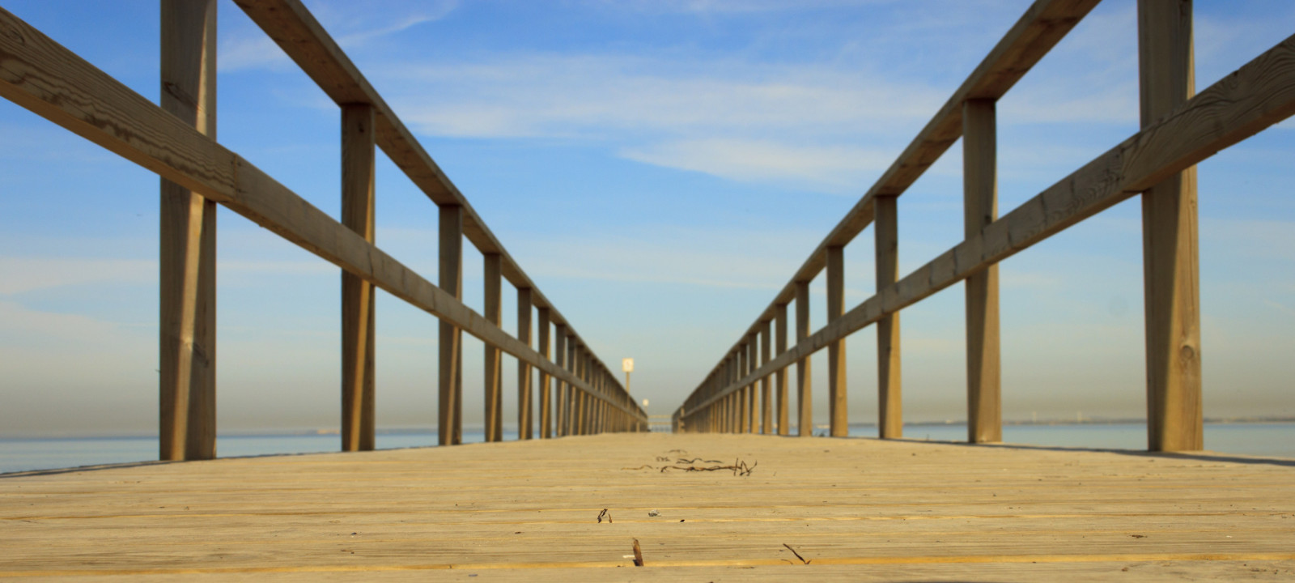
эта система основана на том, как человеческий глаз видит мир: более близкие объекты кажутся больше, а более отдалённые – меньше.

Slide 15
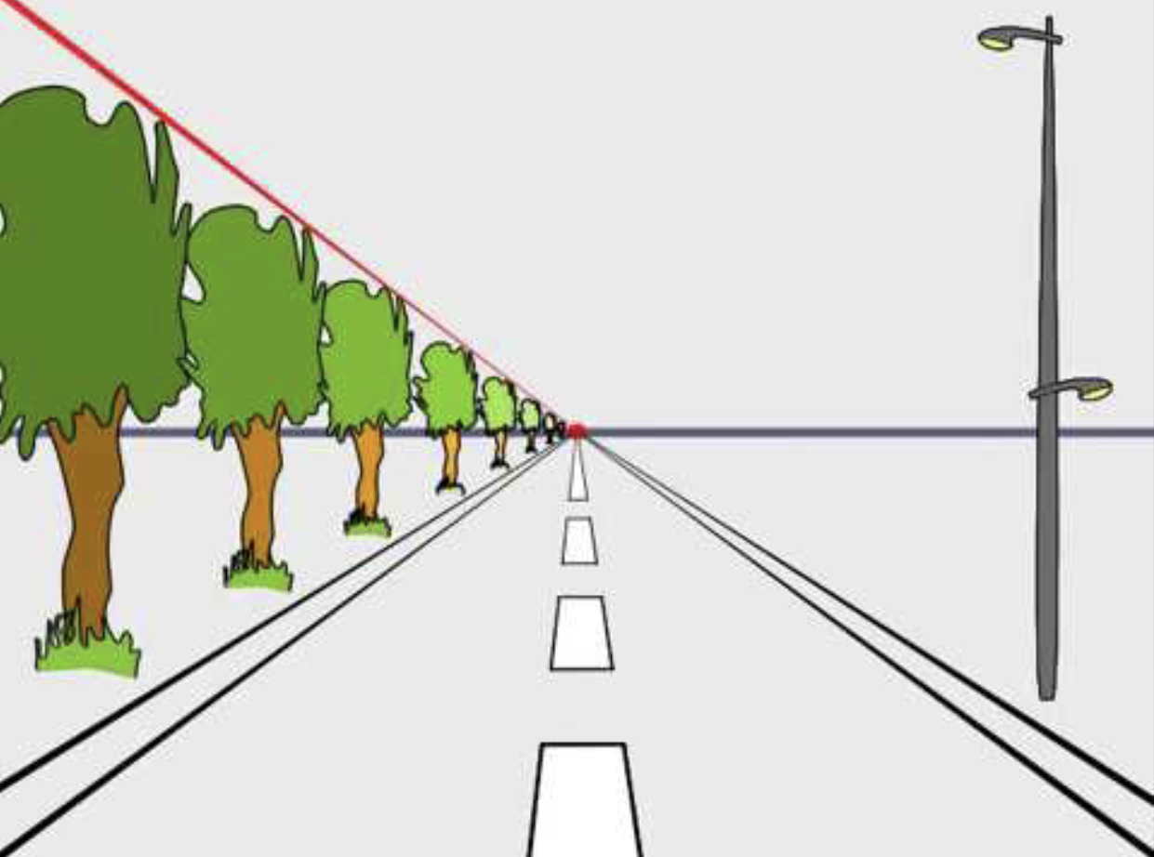
Перспектива с одной точкой схода.
Один из двух наиболее распространенных типов перспективных построений.

Slide 16
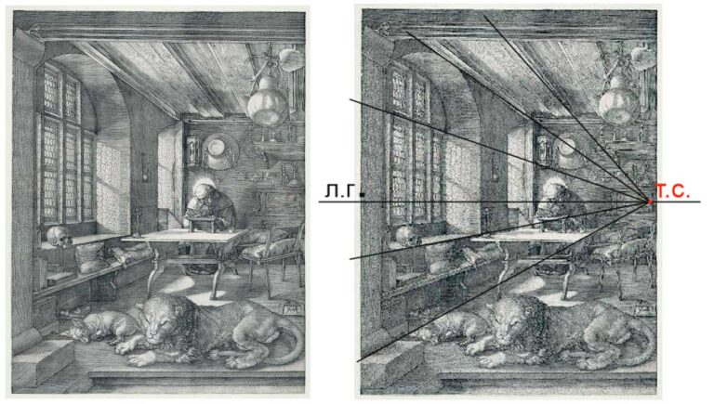
Этот способ часто используют для изображений интерьеров и архитектуры., когда рисуют объект с прямыми углами, передняя сторона которого параллельна картинной плоскости.

Slide 17
Разберем построения перспективы с одной точкой схода на примере построения куба.
1) Нарисуем на нашем листе линию горизонта. Местоположение выбираем произвольно, лучше в середине или верхней трети листаю
уровень горизонта

Slide 18
уровень горизонта
2) Нарисуем переднюю сторону куба, ниже линии горизонта. Она будет видна нам без искажений, то есть как квадрат.

Slide 19
точка схода
уровень горизонта
3) Зададим точку схода на линии горизонта. Когда мы рисуем по воображению, мы ее задаем произвольно. При натурном рисовании, она зависит от нашей точки зрения и определяется по параллельным прямым в изображаемом объекте.

Slide 20
точка схода
уровень горизонта
4) Уходящие от нас ребра куба параллельны друг другу, а значит сходятся на линии горизонта в точке схода. Проведем прямые из углов передней стороны куба в точку схода.

Slide 21
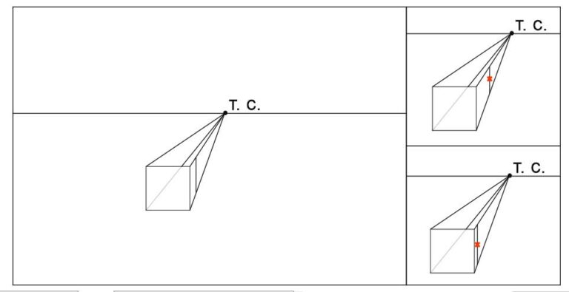
5) Определим на глаз длину уходящих от нас ребер куба. Мы видим их в сокращении. Справа от рисунка показаны ошибка при определении длины.

Slide 22
точка схода
уровень горизонта

Slide 23
точка схода
уровень горизонта
6) Достраиваем дальнюю сторону куба. Обратите внимание, что она тоже видна нам без искажений, то есть, как квадрат.

Slide 24
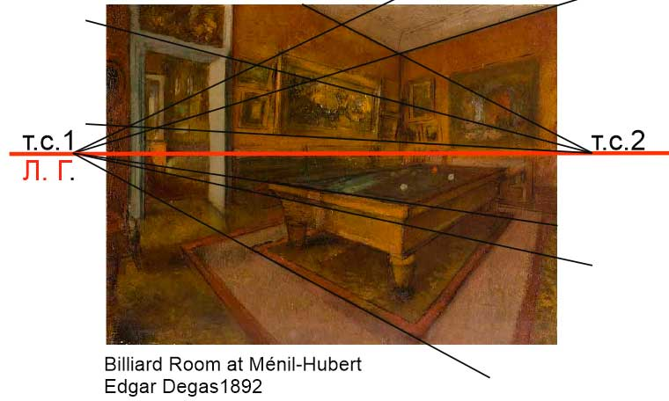
Перспектива с двумя точками схода.
Этот способ используют тогда, когда изображают объекты, стороны которых расположены под прямым углом друг к другу. Сами эти объекты могут находиться под произвольными углом к картинной плоскости.

Slide 25
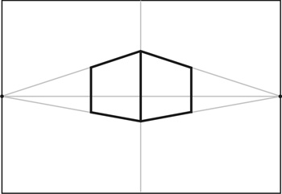
При угловой перспективе линии контуров и плоскостей уже не сходятся в единой точке, а расходятся к двум точкам схода – слева и справа от наблюдателя.

Slide 26
Разберем построения перспективы с двумя точками схода на примере куба.
1) Проводим линию горизонта по центру листа или чуть выше.
уровень горизонта

Slide 27
2) Произвольно задаем длину переднего вертикального ребра куба.
уровень горизонта

Slide 28
уровень горизонта
3) Задаем направления горизонтальных, уходящих от нас, ребер куба. Углы выбираем произвольно, но стараемся, чтобы визуально угол между ребрами читался как прямой. (Он не будет прямым в геометрическом смысле, так как он находится не в плоскости, параллельной картинной, и мы видели его с перспективными искажениями)

Slide 29
2 точка схода
1 точка схода
4)Продлеваем горизонтальные ребра до линии горизонта. На пересечении получаем две точки схода

Slide 30
2 точка схода
1 точка схода
5) От верхнего края переднего ребра проводим линии в точки схода.

Slide 31
2 точка схода
1 точка схода
6) На глаз определяем ширину боковых сторон куба. Обратите внимание, что их ширина будет меньше высоты, так как мы видим ее в сокращении, а высоту- нет. Чем на вашем рисунке меньше угол между горизонтальным и вертикальным ребром, тем уже соответствующая сторона.

Slide 32
2 точка схода
1 точка схода
7) От дальних углов боковых поверхностей проводим линии в точки схода.

Slide 33
2 точка схода
1 точка схода
8) На пересечении получаем верх и низ дальнего вертикального ребра. Соединяем их — строем ребро.

Slide 34
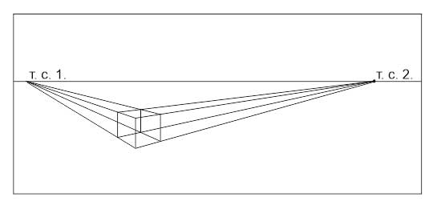
СПАСИБО ЗА ВНИМАНИЕ

